Slide 1


온도 챔버
원격 제어 시스템 개발
전자공학과 권순석 남승주 임지호 전용아

Slide 2
1
기업 소개
2
과제 범위
CONTENTS
3
해결 과정
4
최종 결과
5
기대 효과

Slide 3

기업
기업 소개
▶
기업 소개
기업의 한계점
과제 범위
구현 방법
설립일
2005년 11월
개발 과정
솔루션
매출액
1,291,841만원
장비 연결
사원수
81명
PUSH 알림
주요 사업
산업용 가스 탐지기 연구 개발
어플 조작
기대 효과

Slide 4
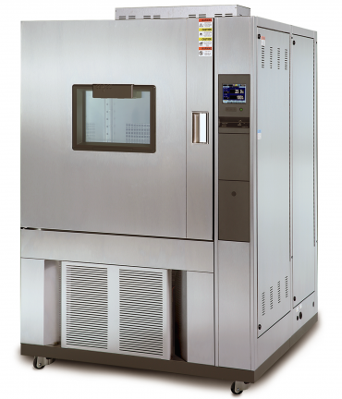

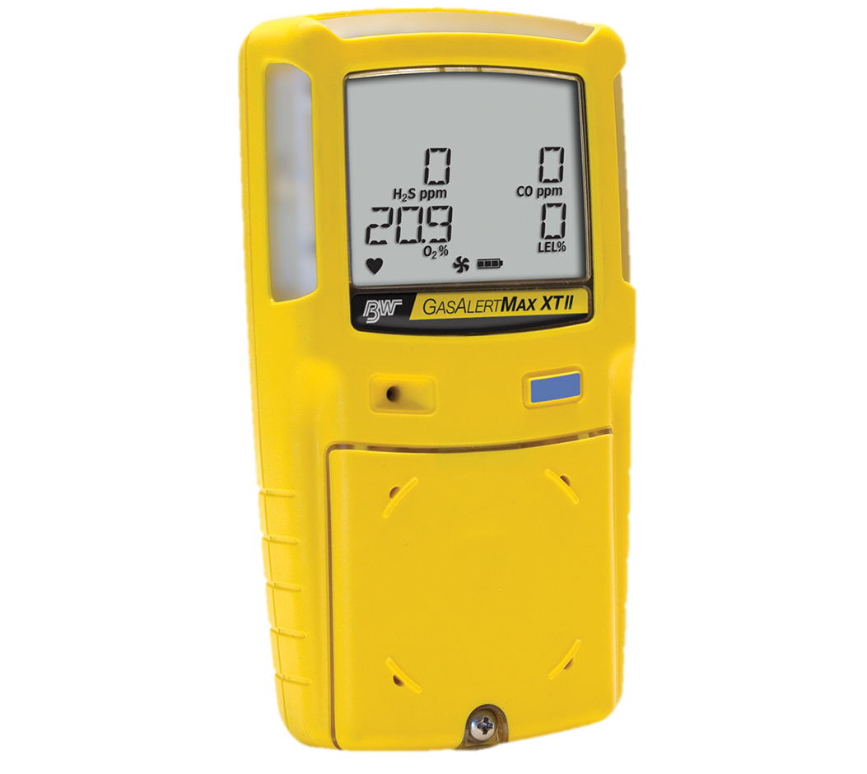
과제 범위
기업 소개
▶
기업의 한계점
과제 범위
구현 방법
개발 과정
솔루션
장비 연결
PUSH 알림
다양한 온도, 습도에서 정상적으로 작동하는지 확인
어플 조작
사람이 계속 들여다보고 있어야 함
비효율적
기대 효과

Slide 5

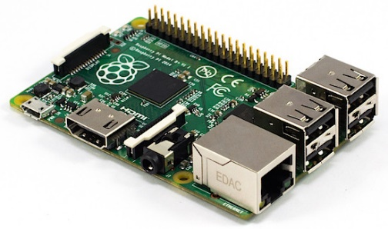

과제 범위
기업 소개
▶
기업의 한계점
과제 범위
구현 방법
개발 과정
라즈베리파이
웹서버
솔루션
장비 연결
PUSH 알림
언제 어디서나 조작, 모니터링 할 수 있는
원격 제어 시스템 요청
어플 조작
기대 효과

Slide 6
과제 범위
기업 소개
1
온도 챔버 내부 실시간 모니터링 가능한 카메라 설치
기업의 한계점
▶
과제 범위
구현 방법
2
가스 탐지기 알림 기능 작동 시 어플리케이션 알림
개발 과정
솔루션
장비 연결
3
어플리케이션을 통한 온도 챔버 원격 제어
PUSH 알림
어플 조작
온도 챔버 조작 대신 아두이노의 LCD 패널 조작
기대 효과

Slide 7

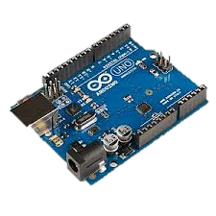
해결 과정
카메라 모듈
기업 소개
웹페이지
기업의 한계점
과제 범위
데이터
베이스
라즈베리파이
▶
구현 방법
개발 과정
솔루션
웹서버
진동/빛/소리
센서
장비 연결
PUSH 알림
LCD 패널
어플 조작
아두이노
안드로이드
기대 효과

Slide 8
해결 과정
카메라 모듈
챔버 내부 실시간 촬영
기업 소개
기업의 한계점
과제 범위
▶
구현 방법
라즈베리파이
개발 과정
가스탐지기의 알림 감지
솔루션
장비 연결
진동/빛/소리
센서
PUSH 알림
LCD 패널
(온도 챔버)
어플 조작
아두이노
기대 효과

Slide 9
해결 과정
라즈베리파이
기업 소개
기업의 한계점
Apache + PHP + Mysql 구축
과제 범위
▶
구현 방법
데이터
베이스
웹페이지
웹서버
개발 과정
솔루션
장비 연결
PUSH 알림
통신
어플 조작
안드로이드
기대 효과

Slide 10



해결 과정
기업 소개
기업의 한계점
과제 범위
▶
구현 방법
개발 과정
솔루션
여러 장비들이 서로 통신하기 위해
여러가지 프로그래밍 언어가 복합적으로 사용됨
장비 연결
PUSH 알림
어플 조작
기대 효과

Slide 11
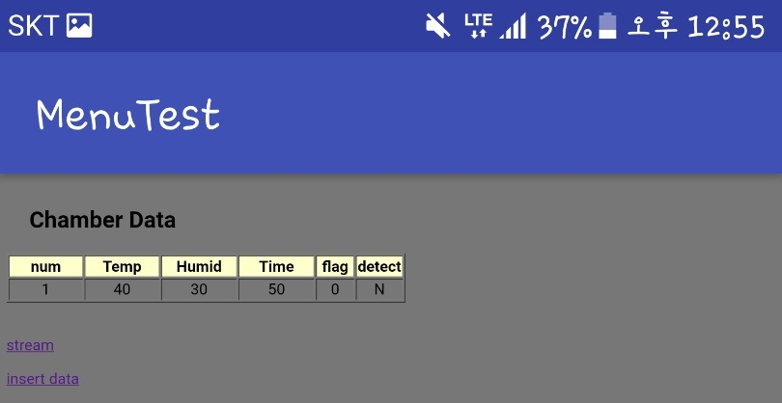
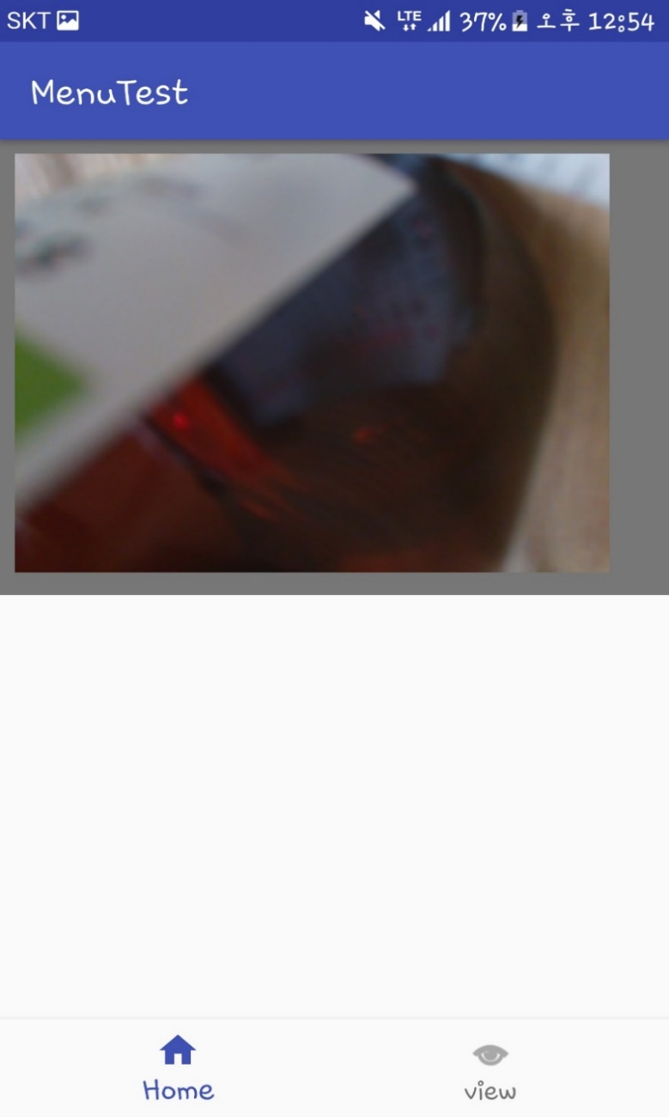
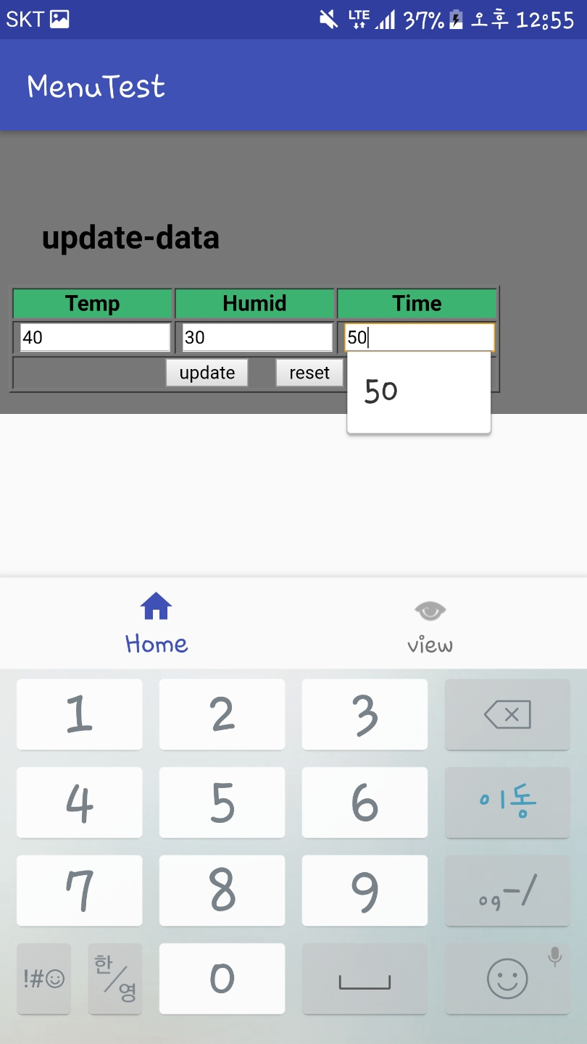
해결 과정
기업 소개
스트리밍 영상
데이터 입력·출력
기업의 한계점
웹페이지로 구현
과제 범위
link
구현 방법
다른 페이지 링크 추가
▶
개발 과정
솔루션
서로 이동이 가능
장비 연결
PUSH 알림
목표한 대로 작동은 가능
단, 보완할 점 발견
어플 조작
기대 효과

Slide 12

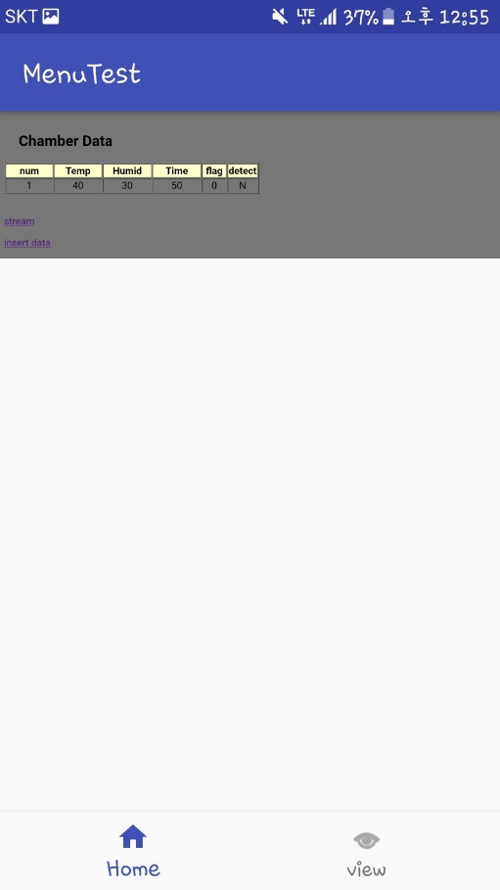
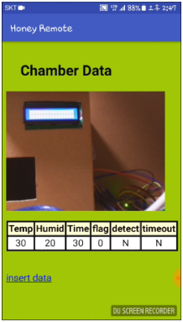
해결 과정
1
스트리밍 영상과 현재 데이터 상태를 한 눈에 확인할 수 없음
기업 소개
기업의 한계점
과제 범위
구현 방법
개발 과정
▶
솔루션
장비 연결
PUSH 알림
어플 조작
기대 효과
영상 페이지와 데이터 테이블을 자바스크립트로 하나로 묶어서 표현

Slide 13
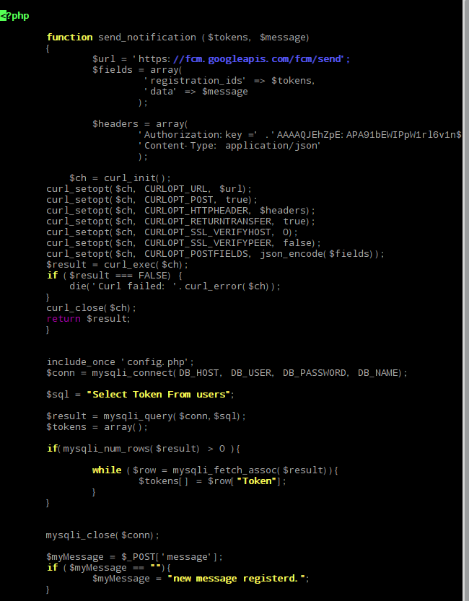
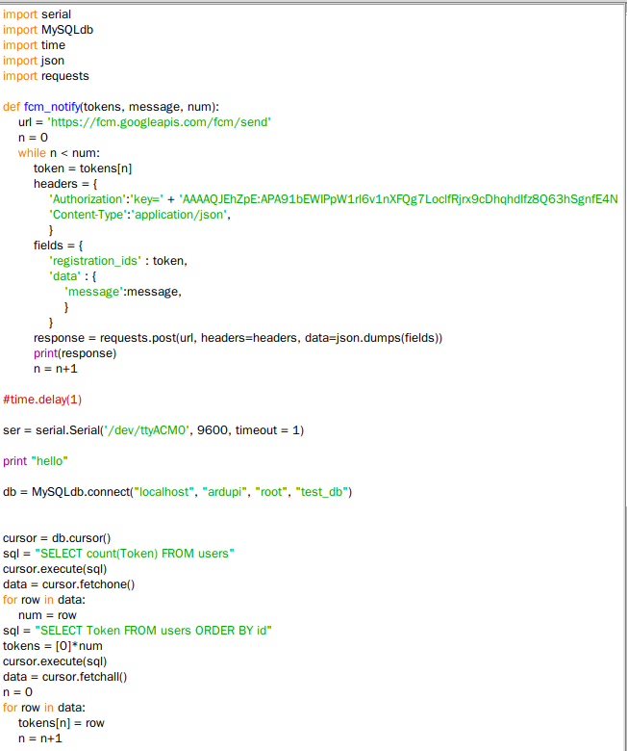
해결 과정
2
웹페이지가 열려있을 때만 PUSH 알림을 받을 수 있음
기업 소개
기업의 한계점
과제 범위
구현 방법
웹페이지(php) 코드
파이썬 코드
개발 과정
▶
솔루션
장비 연결
PUSH 알림
어플 조작
기대 효과
본래 웹페이지를 통해 보내던 방식을 파이썬 코드로 보내도록 수정

Slide 14
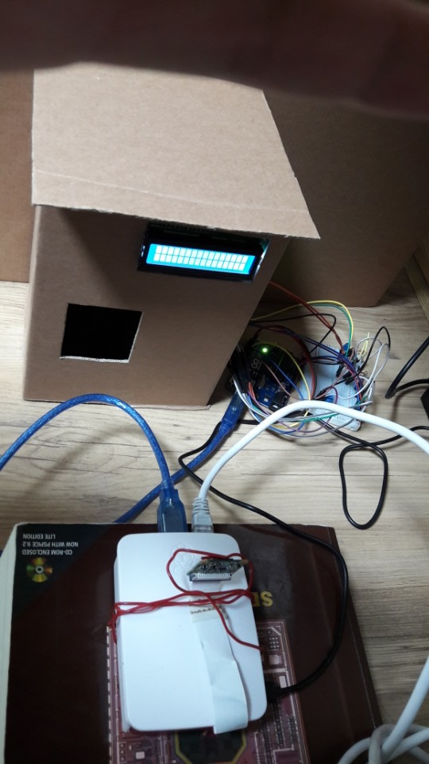
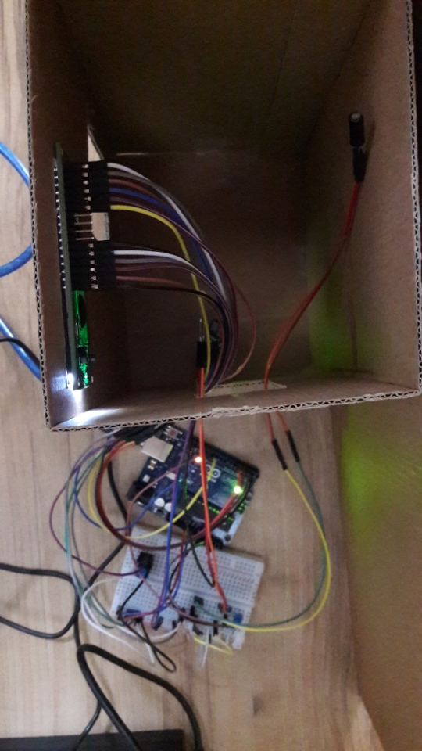
최종 결과
기업 소개
센서
기업의 한계점
온도 챔버
모형
과제 범위
구현 방법
개발 과정
솔루션
▶
장비 연결
아두이노
PUSH 알림
라즈베리
파이
어플 조작
기대 효과

Slide 15
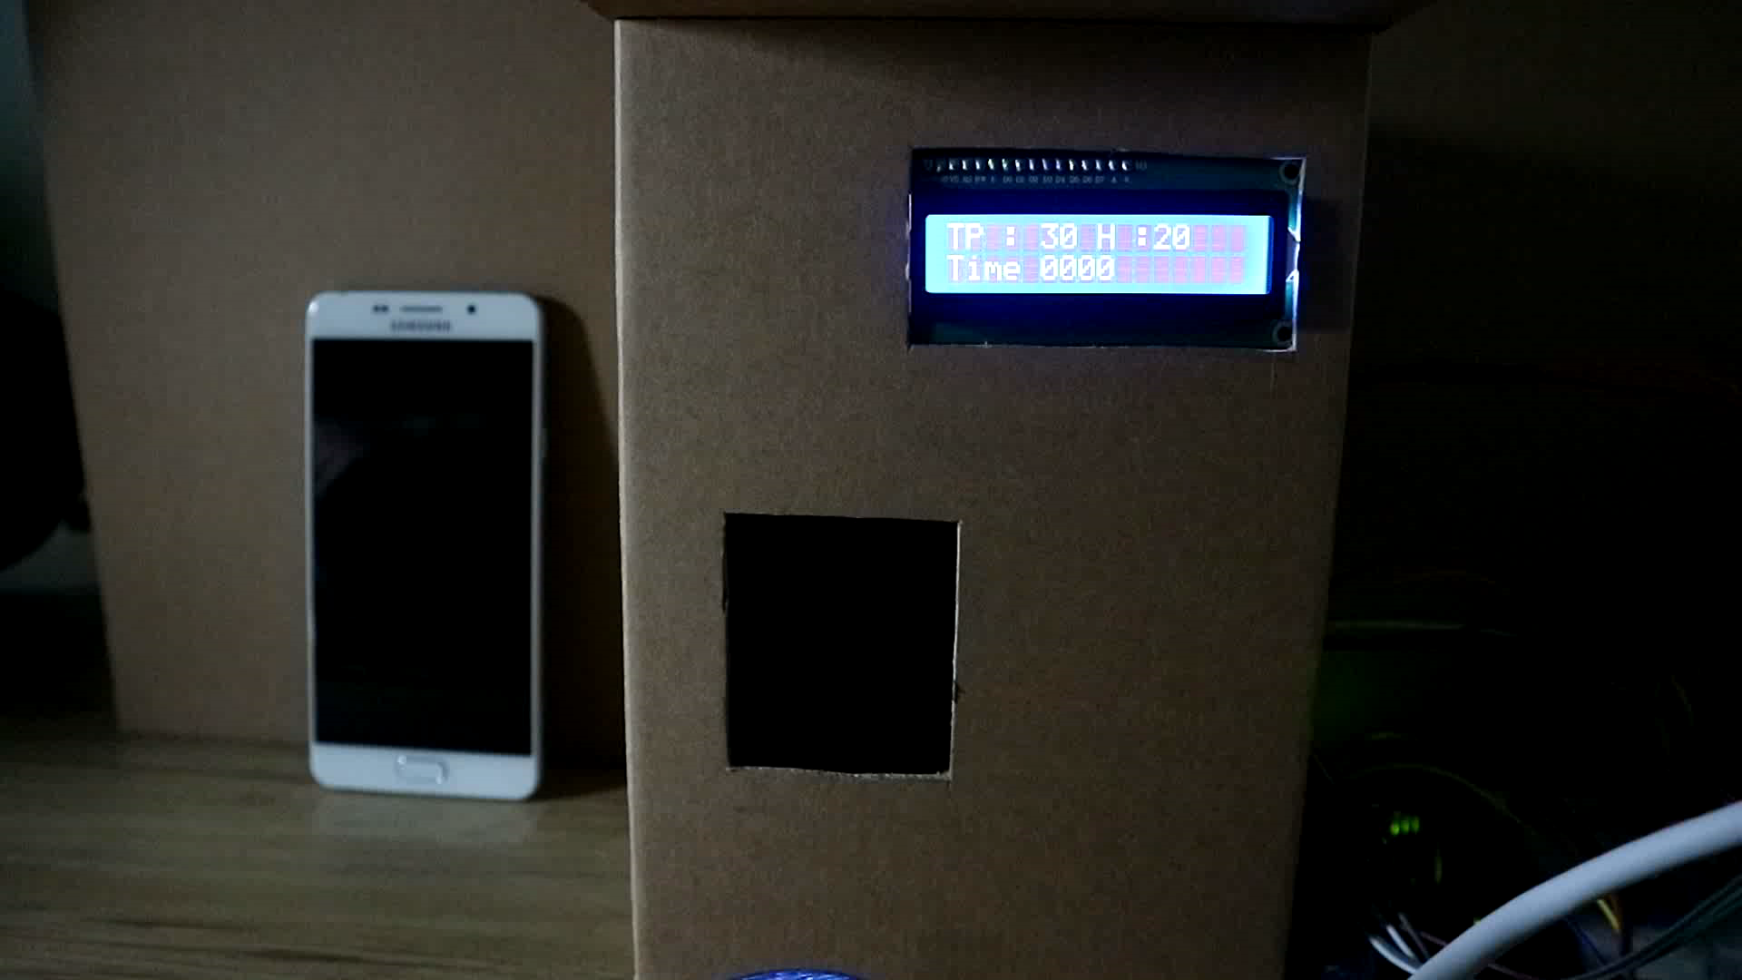
최종 결과
기업 소개
기업의 한계점
과제 범위
구현 방법
개발 과정
솔루션
장비 연결
▶
PUSH 알림
어플 조작
기대 효과

Slide 16

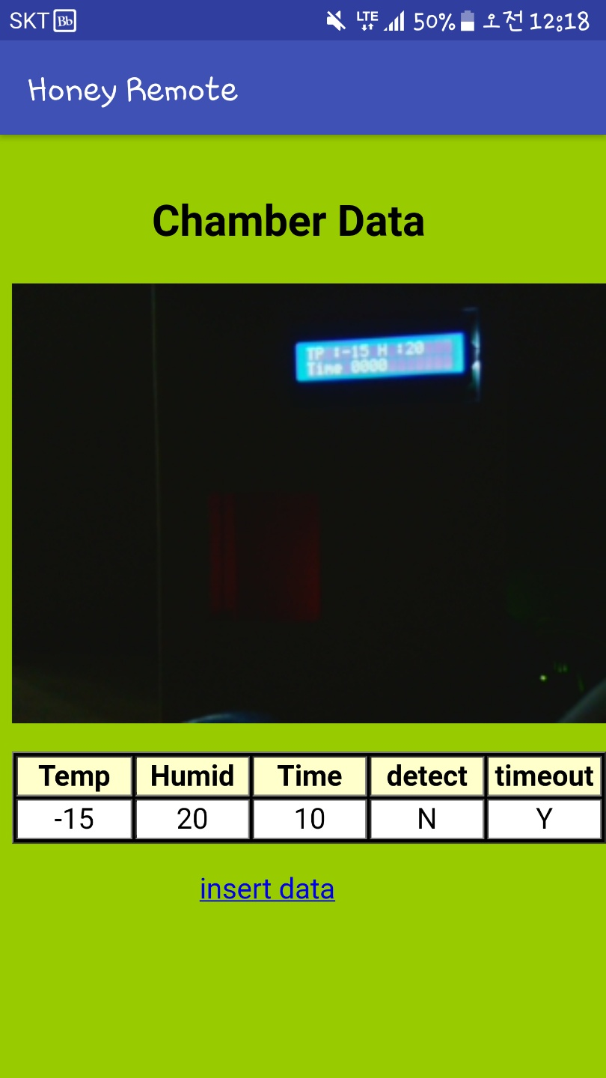
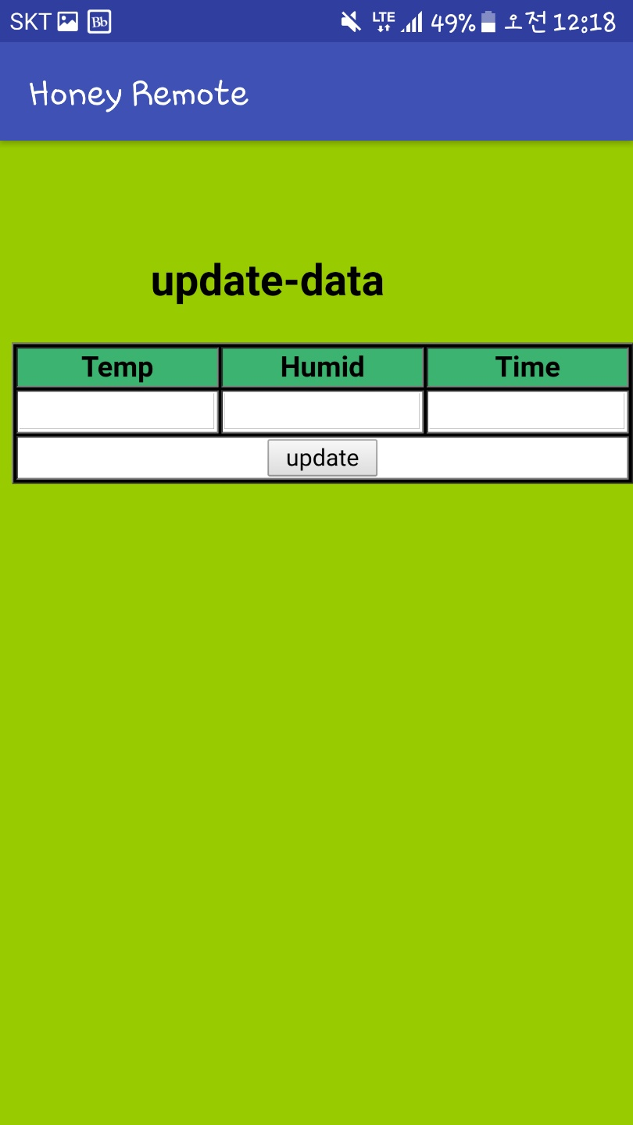
최종 결과
기업 소개
기업의 한계점
과제 범위
구현 방법
개발 과정
솔루션
장비 연결
PUSH 알림
▶
어플 조작
기대 효과

Slide 17
기대 효과
기업 소개
1
기업의 한계점
랜덤으로 일어나는 오작동을 무작정 기다리지 않고
발생 즉시 알림을 받아 100% 대처 가능
과제 범위
구현 방법
개발 과정
솔루션
2
장비 연결
다른 센서를 추가하여 다른 시스템에서도 적용 가능
실제로 회사에서도 다방면으로 활용할 예정
PUSH 알림
어플 조작
▶
기대 효과

Slide 18
감사합니다

